Slide 1
Đề tài:
SỐC PHẢN VỆ
GVHD: Ths,Bs Nguyễn Phúc Học
Thành viên nhóm:
Võ Ngọc Trung
Trần Thị Thu Hường
Nguyễn Thị Trang
Nguyễn Thị Thu Trang
Trần Thị Hải Yến
Lê Thị Diễm
Dương Nữ Thương Thương
Nguyễn Thị Lý
Đặng Thị Nhi
Trịnh Nguyễn Minh Châu
Lê Thị Thúy Lan
Phan Thị Mỹ Hương

Slide 2
ĐỊNH NGHĨA
Sốc phản vệ là một phản ứng dị ứng tức thì nguy hiểm nhất có thể dẫn đến tử vong đột ngột trong vòng một vài phút, sau khi tiếp xúc với dị nguyên.
Đặc điểm: tụt huyết áp, hạ thân nhiệt, trụy tim mạch,tăng tính thấm thành mạch và co thắt cơ trơn.

Slide 3
ĐẠI CƯƠNG
Sốc phản vệ (SPV) là tai biến dị ứng nghiêm trọng nhất, dễ gây tử vong nếu không được chẩn đoán và xử lý kịp thời
Bệnh xuất hiện nhanh, ngay lập tức hoặc 30 phút sau khi dùng thuốc, thử test, bị ong đốt hoặc sau khi ăn một loại thức ăn lạ.
Các đường đưa thuốc vào cơ thể: tiêm tĩnh mạch, tiêm bắp, dưới da, trong da, uống, xông, bôi ngoài da, nhỏ mắt, đặt âm đạo.v.v...đều có thể gây sốc phản vệ, tuy nhiên đường tiêm tĩnh mạch là nguy hiểm nhất.

Slide 4
CƠ CHẾ SPV

Slide 5
BIỂU HIỆN LÊN CÁC CƠ QUAN
Trên hệ tim mạch làm giãn mạch, tụt huyết áp, truỵ tim mạch.
Trên hệ hô hấp: co thắt phế quản gây nghẹt thở.
Trên hệ thần kinh: co mạch não gây đau đầu, hôn mê.
Trên hệ tiêu hoá: tăng tiết dịch, tăng nhu động ruột gây ra ỉa chảy, đau bụng. Làm rối loạn vận động cơ tròn bàng quang, hậu môn gây đái ỉa không tự chủ.
Trên da: gây mày đay, phù Quincke, mẫn ngứa

Slide 6
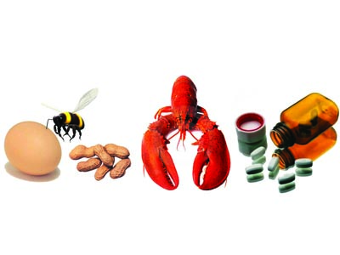
NGUYÊN NHÂN SPV
Các nguyên nhân gây phản vệ thường gặp bao gồm: - Một số loại thuốc, đặc biệt là penicillin - Thực phẩm, chẳng hạn như: củ lạc, các loại hạt (quả óc chó, trái hồ đào, hạnh nhân, hạt điều), lúa mì (ở trẻ em), động vật có vỏ cứng (sò, ốc), sữa và trứng. - Côn trùng đốt: ong (ong vàng, ong bắp cày, ong vò vẽ lớn) và kiến lửa

Slide 7
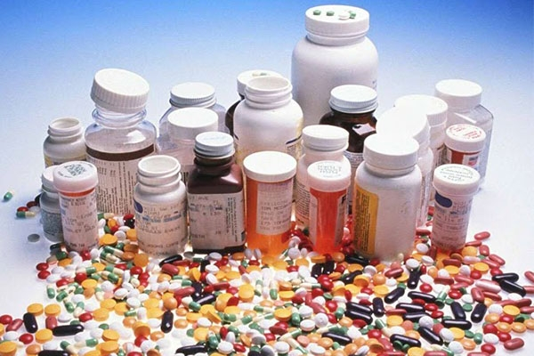
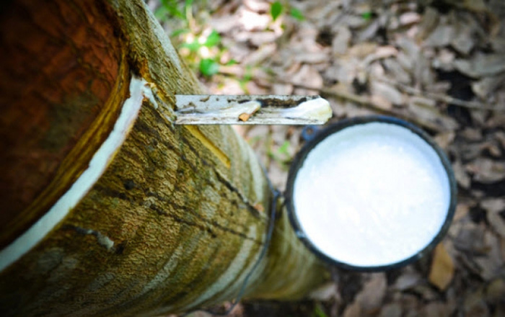
NGUYÊN NHÂN SPV
Các nguyên nhân ít gây phản vệ bao gồm : - Mủ cây (mủ cao su) - Thuốc được sử dụng trong gây mê - Luyện tập

Slide 8
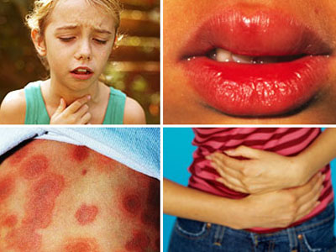
TRIỆU CHỨNG SPV
Phản ứng da: da nổi mề đay ngứa, và da đỏ rực hoặc tái nhợt (gần như luôn luôn biểu hiện với phản vệ)
Cảm giác ấm/bốc hỏa
Cảm giác nghẹn cổ họng

Slide 9
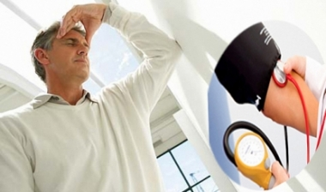
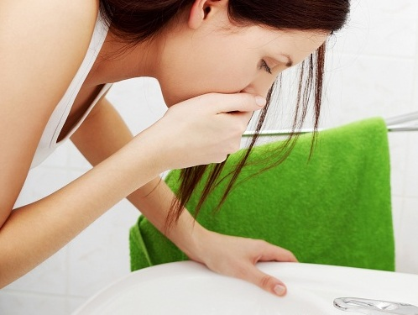
TRIỆU CHỨNG
Co thắt đường thở và lưỡi hoặc họng sưng nề có thể gây thở khò khè và khó thở
Mạch nhanh và yếu
Buồn nôn, nôn hoặc tiêu chảy
Chóng mặt hoặc ngất xỉu

Slide 12
CHẨN ĐOÁN
1. Chẩn đoán xác định
a. Chủ yếu dựa vào lâm sàng
Phản vệ xuất hiện 1-2 phút sau khi đưa vào cơ thể dị nguyên (hoặc có thể muộn hơn) biểu hiện một hội chứng lâm sàng bằng tình trạng tăng tính thấm thành mạch và nhạy cảm quá mức của phế quản.
b. Cận lâm sàng
– Xét nghiệm máu: công thức máu, đông máu, đo các chất khí trong máu, lactat, điện giải.

Slide 13
CHẨN ĐOÁN
2. Chẩn đoán phân biệt
– Sốc do tim: nhồi máu cơ tim cấp: bệnh nhân có đau ngực.
– Nhồi máu phổi.
– Phình tách động mạch chủ.
– Tràn dịch màng ngoài tim gây ép tim cấp.
– Sốc giảm thể tích: do mất máu hoặc mất nước nặng.
– Sốc nhiễm khuẩn: có bằng chứng nhiễm khuẩn nặng kèm theo có sốc.
3. Chẩn đoán nguyên nhân
– Kháng sinh: tất cả các loại kháng sinh đều có thể gây ra dị ứng hay gặp nhất các loại thuốc thuộc nhóm beta lactam, aminoglycosid…
– Các thuốc giảm đau an thần, vitamin, các thuốc cản quang có chứa iod,…
– Các chế phẩm máu, các loại vaccin, huyết thanh.
– Một số loại nọc của sinh vât: nọc ong, bò cạp, …
– Một số loại thức ăn: thủy hải sản, nhộng, trứng, dứa, phấn hoa, …

Slide 14
ĐiỀU TRỊ VÀ THUỐC
1. Tại chỗ
Ngừng ngay tiếp xúc với dị nguyên (các loại thuốc, dịch truyền, máu và các chế phẩm máu các loại thuốc uống, bôi, nhỏ mắt, …).
2. Điều trị chung
• Mức độ nhẹ: Kháng histamin tiêm dưới da. Methylprednisolon 40-80mg tiêm tĩnh mạch.
• Mức độ nặng: Adrenalin ống 1mg tiêm bắp.
• Điều trị khác
– Hô hấp: đảm bảo khai thông đường thở, thở oxy qua gọng kính hoặc mặt nạ.
– Tuần hoàn:
+ Đặt đường truyền tĩnh mạch
+ Truyền dịch nhanh natri clorua 0,9% 1-2 lít có thể phối hợp với dịch keo hoặc Haesteril 6%
+ Adrenalin truyền tĩnh mạch liên tục liều bắt đầu 0,1μg/kg điều chỉnh liều sao cho huyết áp tâm thu > 90mmHg.

Slide 15
ĐiỀU TRỊ VÀ THUỐC
• Các điều trị khác:
+ Methylprednisolon 1mg/kg/4 giờ, tiêm tĩnh mạch hoặc,
+ Hydrocortison hemisuccinat 5mg/kg/4 giờ, tiêm tĩnh mạch.
+ Salbutamol hoặc ventolin xịt họng hoặc khí dung nếu có khó thở hoặc phối hợp thêm với aminophylin truyền bolus tĩnh mạch.
+ Kháng histamin: promethazin 0,5-1 mg, tiêm bắp.
+ Uống than hoạt và thuốc nhuận tràng nếu dị nguyên vào qua đường tiêu hóa.
+ Băng ép chi phía trên chỗ tiêm hoặc đường vào của nọc độc nếu có thể.

Slide 16
PHÒNG BỆNH
- Khi đang tiêm thuốc, nếu thấy có những cảm giác khác thường như bồn chồn, hốt hoảng, sợ hãi, tê lưỡi.. hãy nói ngay với bác sĩ để ngừng tiêm và kịp thời xử lý như sốc phản vệ.
- Sau khi tiêm thuốc xong nên ở lại phòng tiêm khoảng 15-30 phút, không nên ra về ngay đề phòng sốc phản vệ xảy ra muộn hơn với tùy cơ địa từng người.
- Sử dụng thuốc hợp lý, an toàn, đúng chỉ định.
- Khi ăn đồ ăn lạ, nên thử một lượng nhỏ để xét phản ứng của cơ thể. Chờ sau 24 giờ mới nên ăn lại nếu không thấy hiện tượng gì bất thường.

Slide 17
LÀM GÌ KHI BỊ
SỐC PHẢN VỆ ?
Đặt người bệnh nằm ở tư thế chân cao hơn đầu
Nới lỏng quần áo và đắp chăn cho người bệnh
Nếu người bệnh bị nôn hay chảy máu từ miệng, hãy lật người bệnh nằm nghiêng để phòng sặc.
Nói chuyện liên tục với bệnh nhân để bệnh nhân giữ được nhịp thở, tránh rơi vào trạng thái hôn mê.
Nếu bệnh nhân ngưng thở hãy bắt đầu hồi sức tim phổi bằng ép hơi lồng ngực và hà hơi thổi ngạt cho bệnh nhân.
Kiểm tra xem nguyên nhân gây nên sốc phản vệ là do đâu

Slide 18
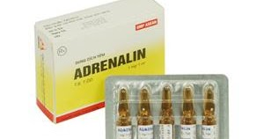
Dù diễn biến sốc phản vệ nhẹ, trung bình hay nặng đều phải dùng ngay adrenalin cho người bệnh. Tiên lượng tốt hay không phụ thuộc vào việc sử dụng sớm và đủ liều adrenalin cho người bệnh.

